Slide 1



Adulto com rinite alérgica sazonal
Estudo de caso
Ee Ming Khoo
Jaime Correia de Sousa
Julho de 2025

Slide 2

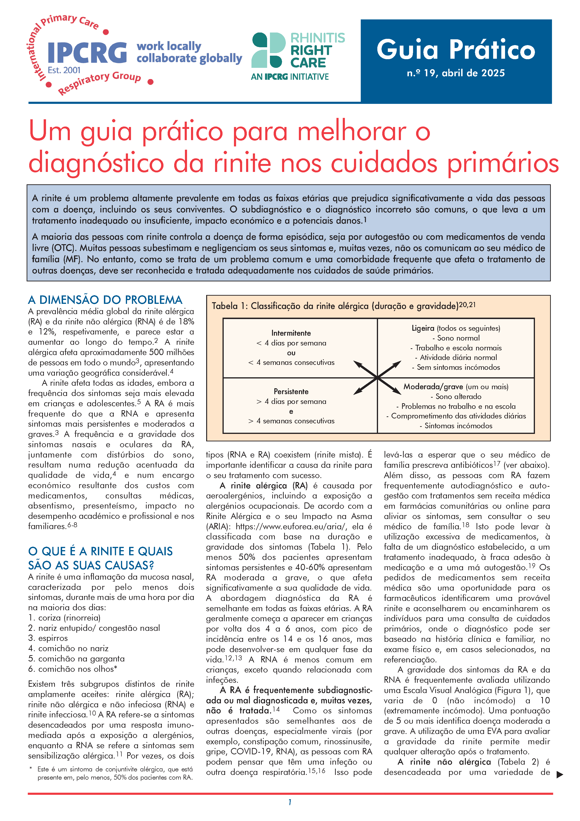
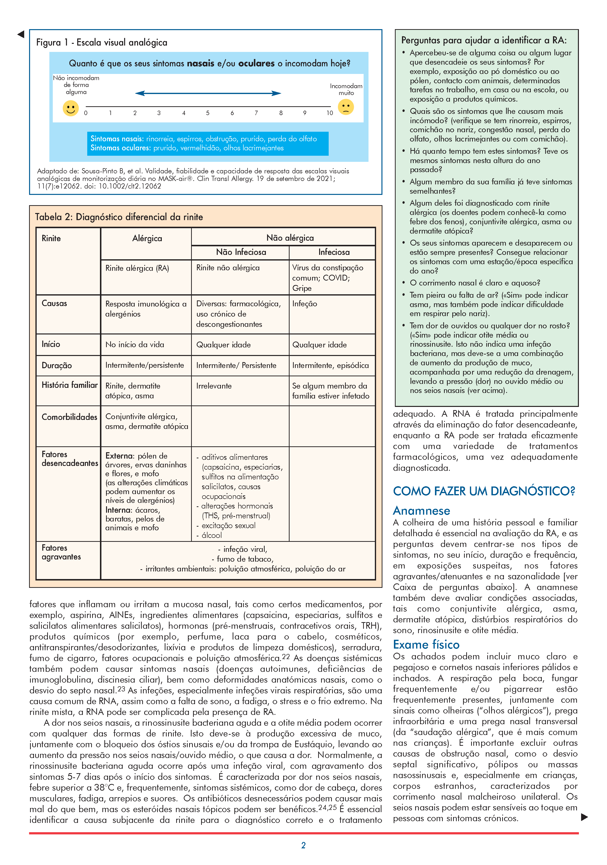
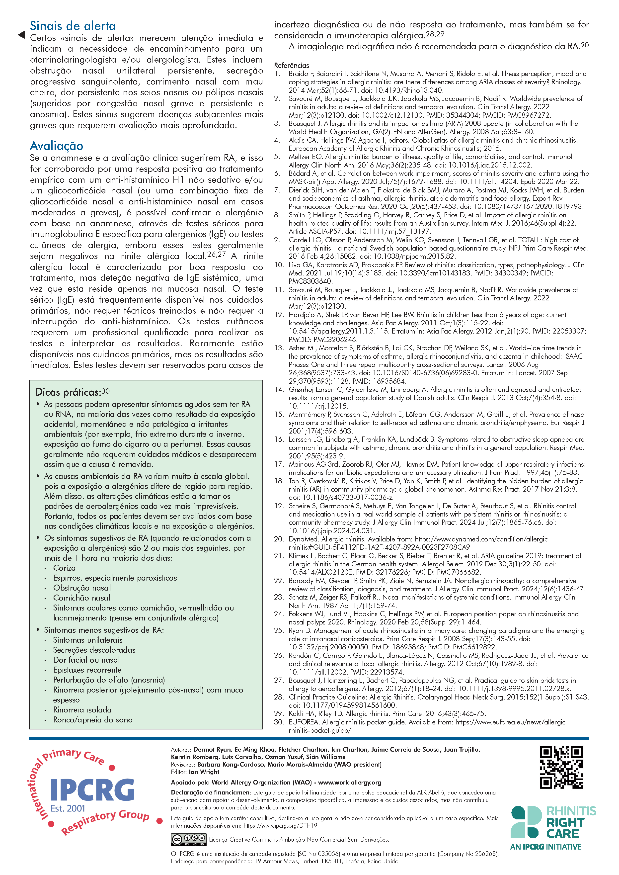

O Guia Prático
Guia Prático n.º 19, abril de 2025
Um guia prático para melhorar o diagnóstico da rinite nos cuidados primários

Slide 3
Objetivos de aprendizagem
No final deste estudo de caso, os participantes deverão ser capazes de:
Listar alguns desafios no diagnóstico e tratamento da rinite;
Avaliar o impacto dos sintomas do paciente, considerando as suas ideias, preocupações e expectativas;
Elaborar um plano de tratamento personalizado, incluindo abordagens não farmacológicas e farmacológicas;
Identificar sinais de alarme e saber quando encaminhar o paciente.

Slide 4

A paciente
Hana tem 26 anos;
Ela trabalha como carteira;
Ela tem corrimento nasal, comichão e nariz entupido, com espirros e, às vezes, comichão nos olhos desde há um mês;
Esses sintomas pioraram na última semana e estão a afetar o seu trabalho;
Não há sibilância no peito.

Slide 5
História clínica
Ela usa anti-histamínicos orais comprados sem receita médica e descongestionantes nasais, que parecem ajudar por um curto período de tempo;
Ela tem esses sintomas intermitentemente desde a infância;
Todos os anos, durante a primavera, os sintomas pioram quando ela caminha perto de jardins ou parques.

Slide 6
História clínica
Ela não tem nenhuma outra doença
O pai dela tem asma
Ela não fuma e evita ambientes com fumo

Slide 7
Exame objetivo/investigações
Respiração pela boca, fungar frequentemente e/ou pigarrear
Olheiras
Prega cutânea infraorbital
Sulco nasal transversal
Exame nasal
  Secreção aquosa abundante e de cor clara em ambas as cavidades nasais
  Cornetos nasais ligeiramente inchados bilateralmente
  Sem pólipos, sem desvio do septo nasal, sem massas nasossinusais, sem corpos estranhos, sem sensibilidade nos seios nasais

Slide 8

Diagnóstico
Rinite alérgica

Slide 9
Gestão
Anti-histamínico H1 não sedativo e/ou corticosteróide nasal
ou
Combinação fixa de corticosteróide nasal e anti-histamínico nasal
Considerar:
  +Teste sérico para imunoglobulina E específica para alergénios (SIgE)
  +Teste cutâneo de alergia

Slide 10
Revisão
Hana regressa após doze semanas
Embora os seus sintomas tenham melhorado, ela ainda os apresenta e pergunta se existe algum outro tratamento para se livrar desses sintomas que a incomodam

Slide 11
Encaminhamento
Não resposta ao tratamento (sintomas persistentes por 12 semanas ou mais, sugerindo rinossinusite crónica - EPOS)
Considerar imunoterapia com alergénios
Rever sinais de alarme
Obstrução nasal unilateral persistente
Secreção com sangue
Secreção nasal malcheirosa
Congestão nasal grave persistente e anosmia

Slide 12
Resumo
A RA é comum e os sintomas são desencadeados por uma resposta imunomediada após a exposição a alergénios
O diagnóstico pode frequentemente ser feito clinicamente, apoiado por uma resposta positiva ao tratamento com um anti-histamínico H1 não sedativo e/ou um corticosteróide nasal
A confirmação do alergénio com testes séricos para imunoglobulina E específica para alergénios ou testes cutâneos de alergia pode ser realizada quando há incerteza diagnóstica ou não resposta ao tratamento, ou se a imunoterapia com alergénios for considerada

Slide 13
O Guia Prático
www.ipcrg.org

